Slide 1

Ubuntu Satanic Edition:
Linux
Ученик: Геращенко Ксения Игоревна
(Я сама скачала и скрины все мои)
Группа: РПО2-9\3
Дисциплина: Операционные системы и среды

Slide 2
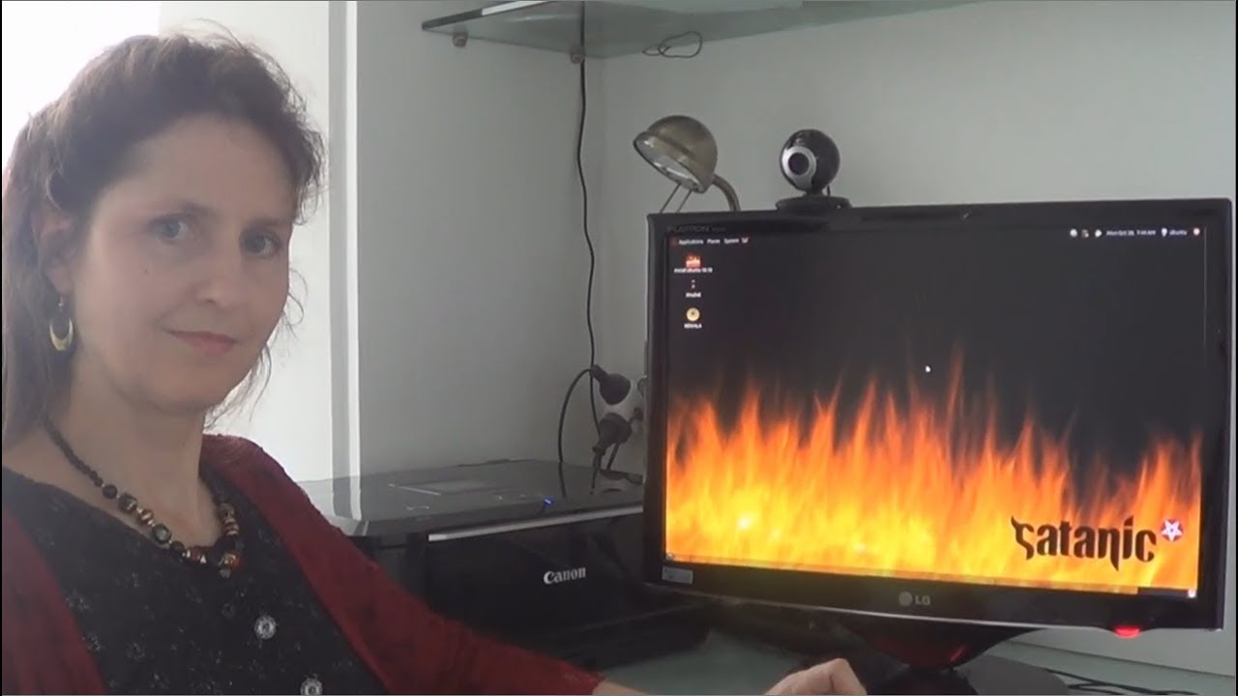
Что это на
самом деле?
Создатели подчеркивают, что проект не предназначен для реальных сатанистов
Это не отдельная ОС, а набор тем, обоев и звуков поверх обычной Ubuntu
Проект основан на Ubuntu 10.10 (Maverick Meerkat) с рабочим столом GNOME 2, который авторы считали «вершиной развития Ubuntu»

Slide 3
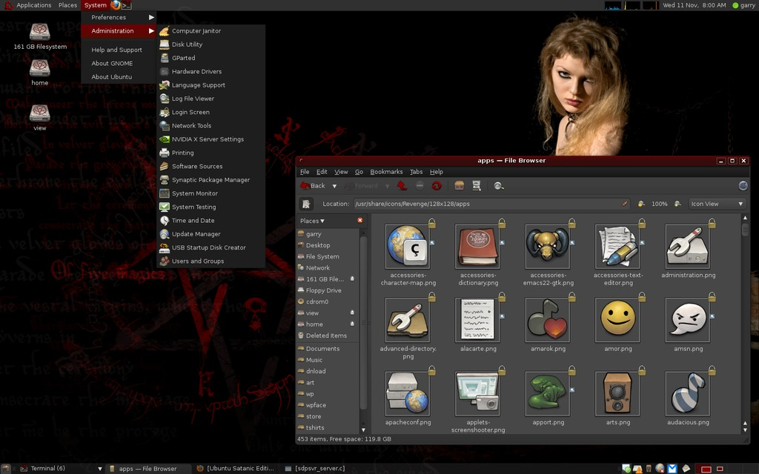

Slide 4
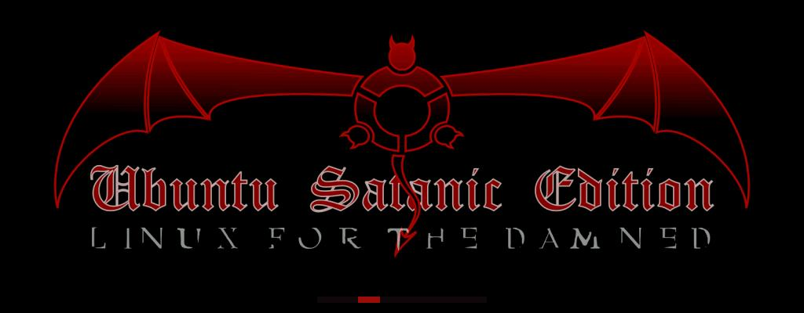
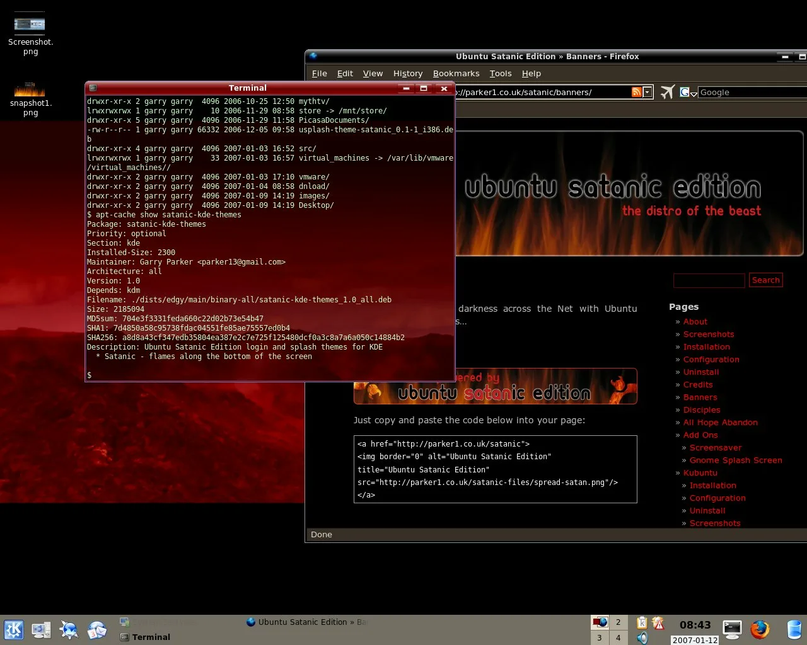
История создания
Первая версия получила название «Evil Edgy» и вышла в декабре 2006 года на базе Ubuntu Edgy (6.10). Релиз был приурочен к рождественскому периоду, и автор пошутил на эту тему: «В следующем году праздники начнутся раньше, потому что люди будут праздновать годовщину анти-Ubuntu 13 декабря… Санта будет носить черное, снег станет красным, и Beelzebuntu будет править вами всеми!»

Slide 5
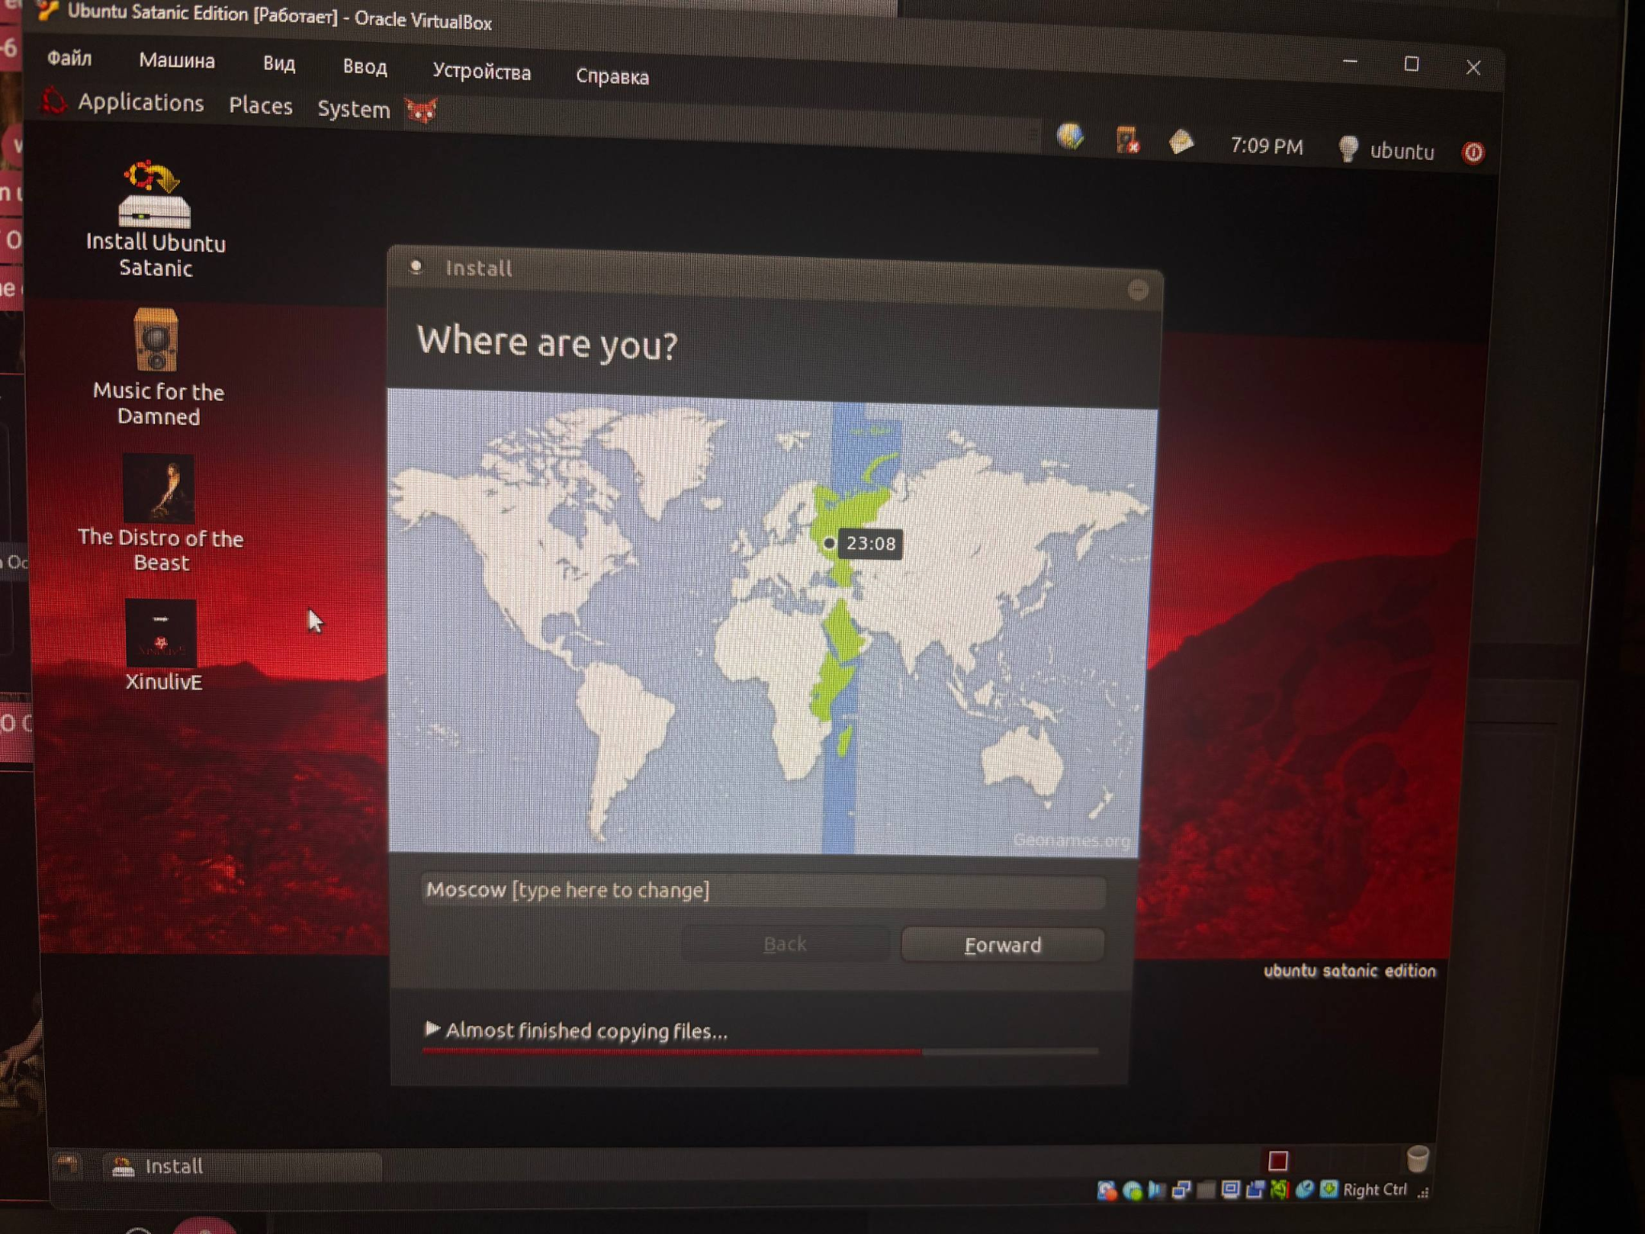

Slide 6
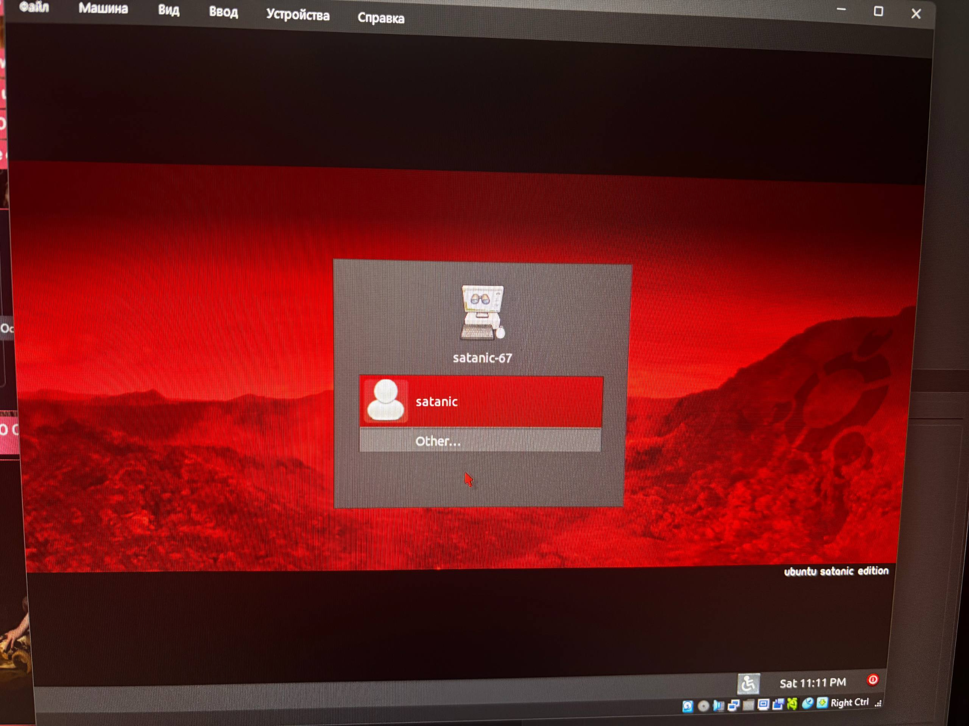

Slide 7
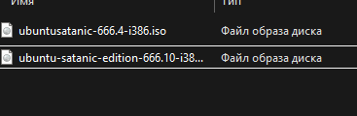
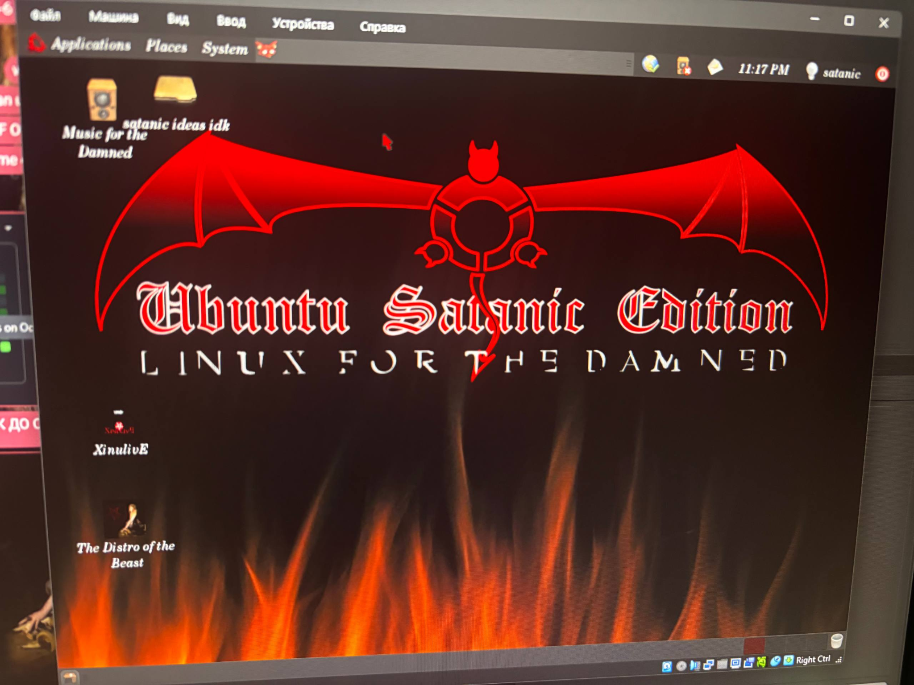
Фишка с версиями
(666.x)
Нумерация пародировала стандартную схему Ubuntu (год.месяц).
Примеры версий:
  666.8 — «Lucifer’s Legion» (Легион Люцифера)
  666.9 — «Microsoft Massacre» (Махач Microsoft)
  666.10 — «Necrophiliac Necromancer»

Slide 8
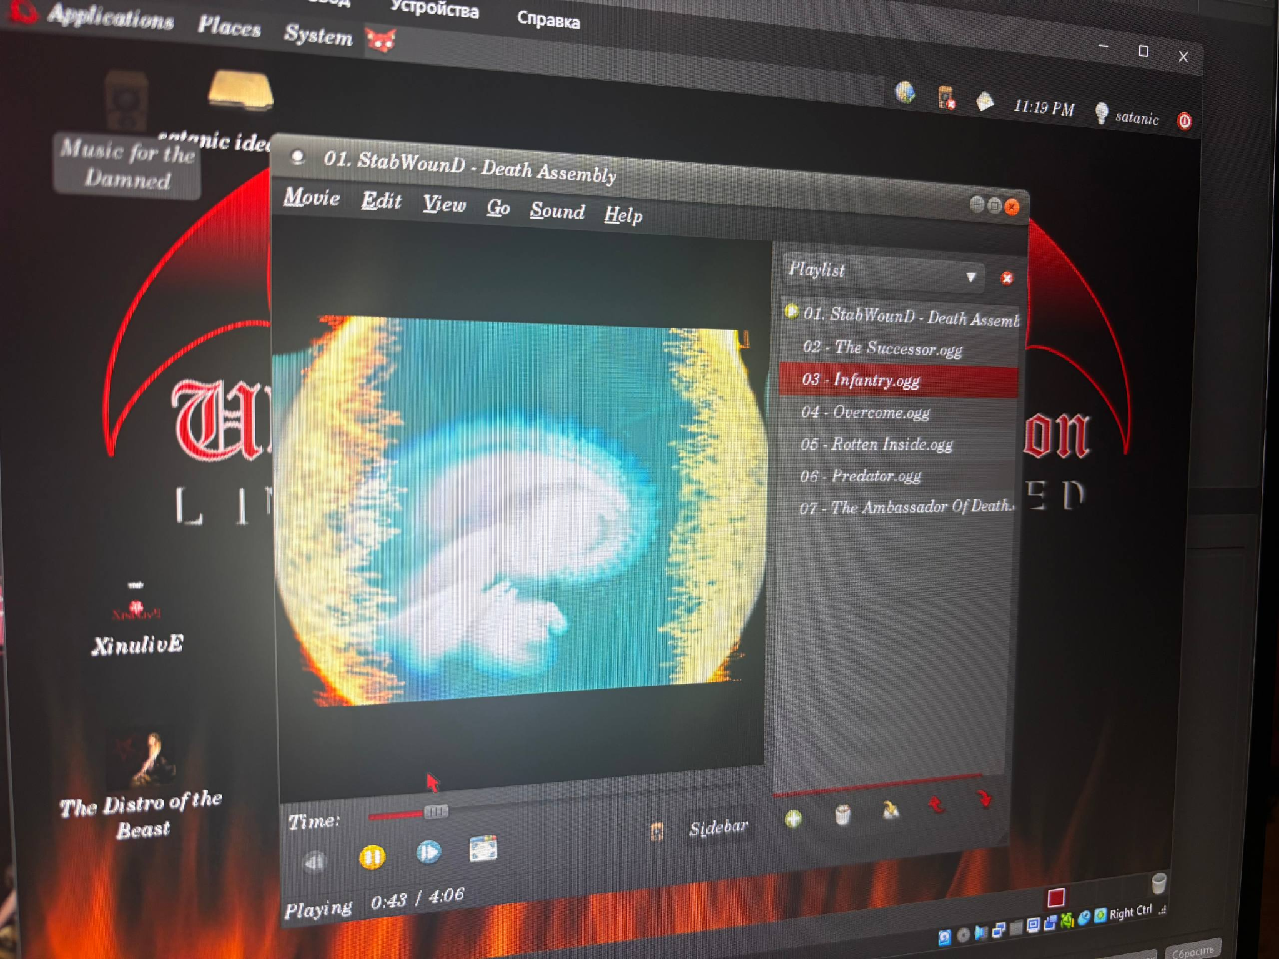

Slide 9
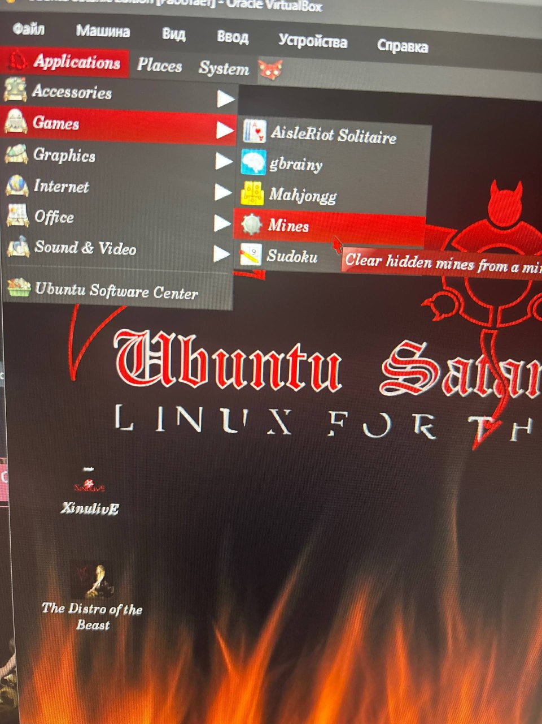
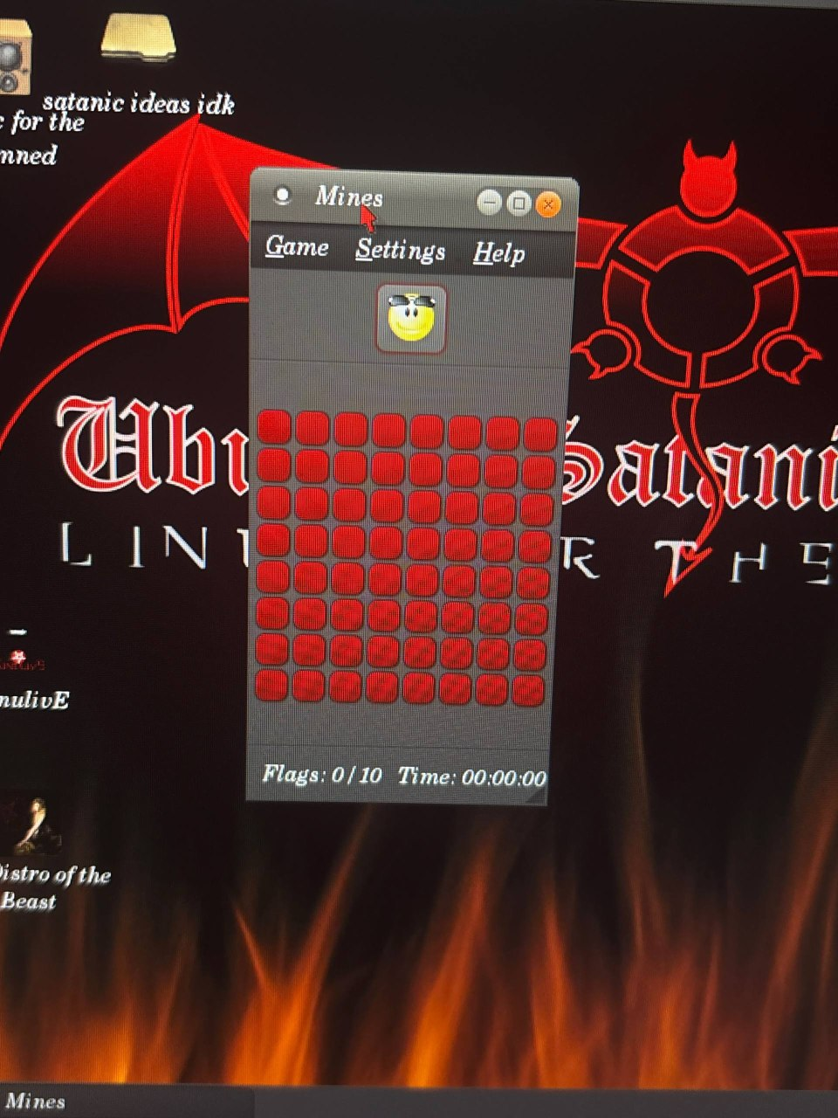

Slide 10
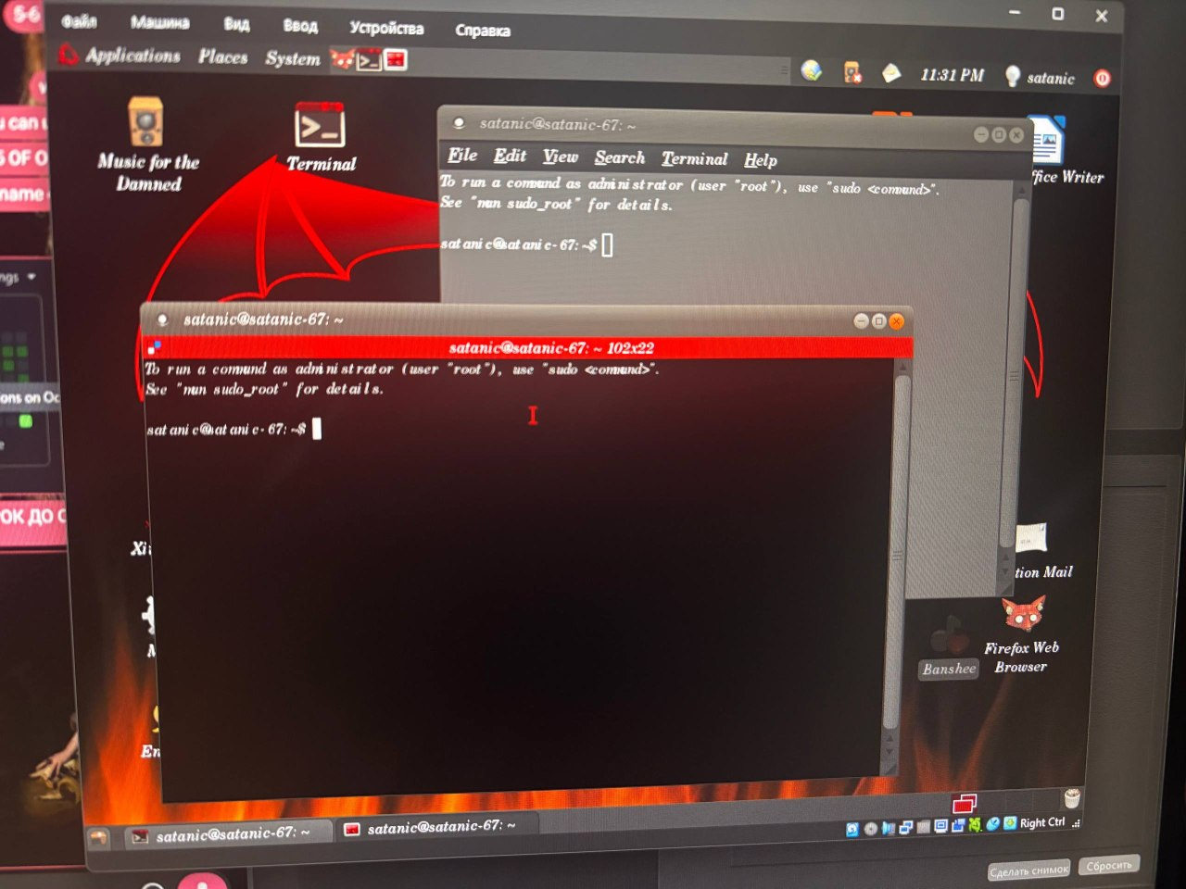
Даже загрузочный диск получил тематическое название
Вместо Live CD использовался термин «Undead CD» (CD живых мертвецов)
Можно было запустить систему прямо с диска или установить на компьютер
Загрузочное меню с надписью «Undead CD»
Live CD
или
«Undead CD»

Slide 11
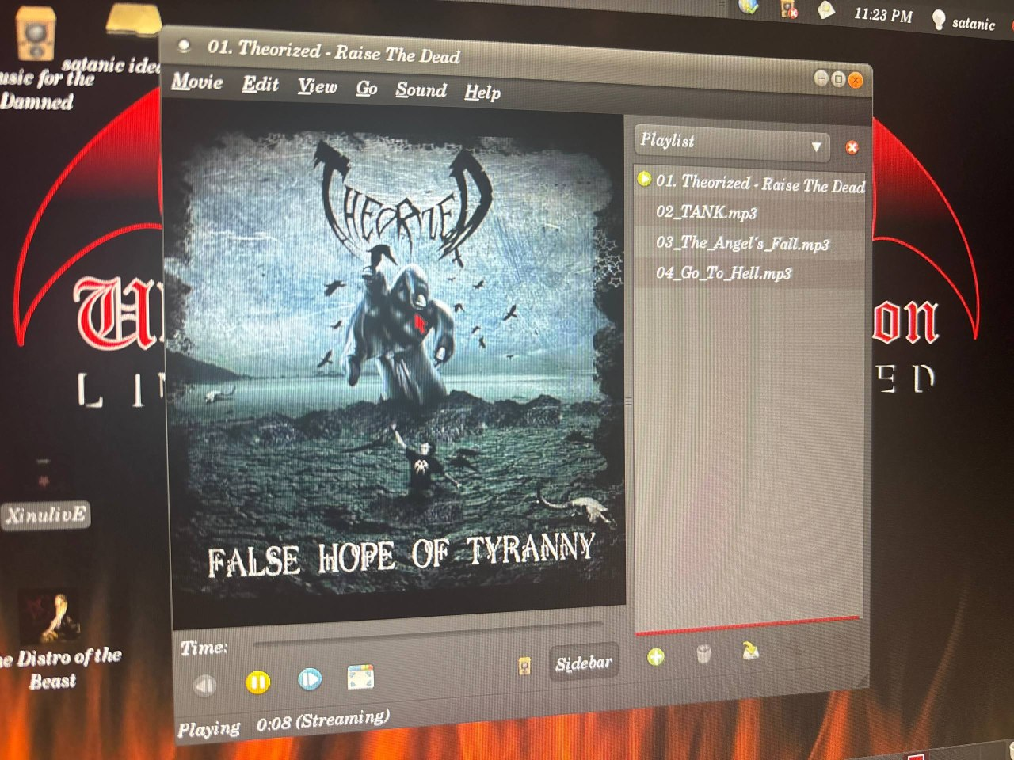

Slide 12
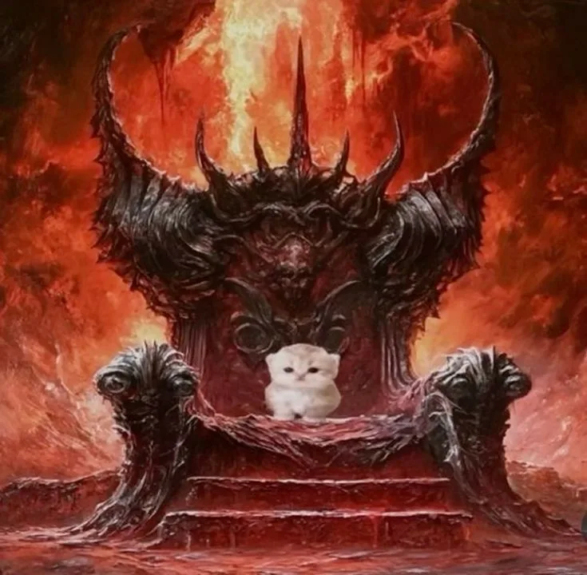
Итоги и рекомендации
Проект легко установить и так же легко откатить
Добавить репозиторий ubuntusatanic.org/hell и установить пакеты через apt-get
Предупреждение: «Не рекомендуется для слабонервных» (шутка)

Slide 13
Спасибо за внимание!
Вопросы?
Если нет, тогда ……
Company Name
Date

Slide 14
